Slide 1
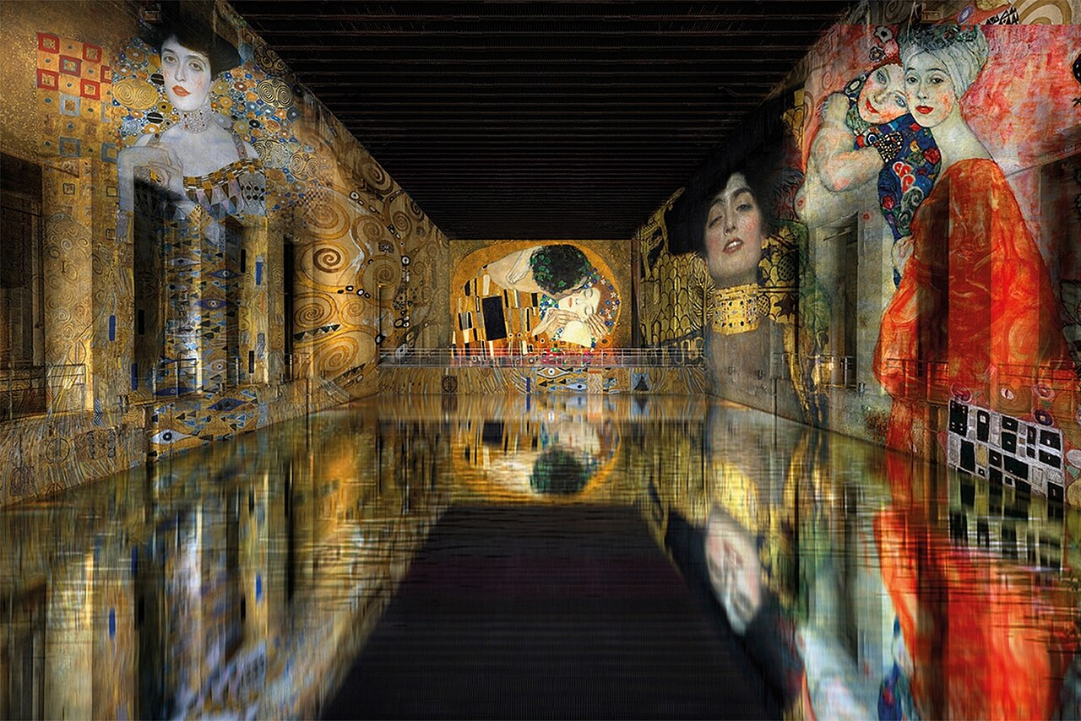
Les Bassins des Lumières à Bordeaux
Les Bassins des Lumières, à Bordeaux, sont un centre d’art numérique, situé dans l'ancienne base sous-marine allemande de la Seconde Guerre mondiale.

Slide 2
Les Bassins des Lumières comprennent quatre bassins en eau, de 110 m de long sur 22 m de large et 12 m de hauteur. 90 vidéo-projecteurs et 80 enceintes permettront de projeter les images sur 12 000 m2[3].

Slide 3
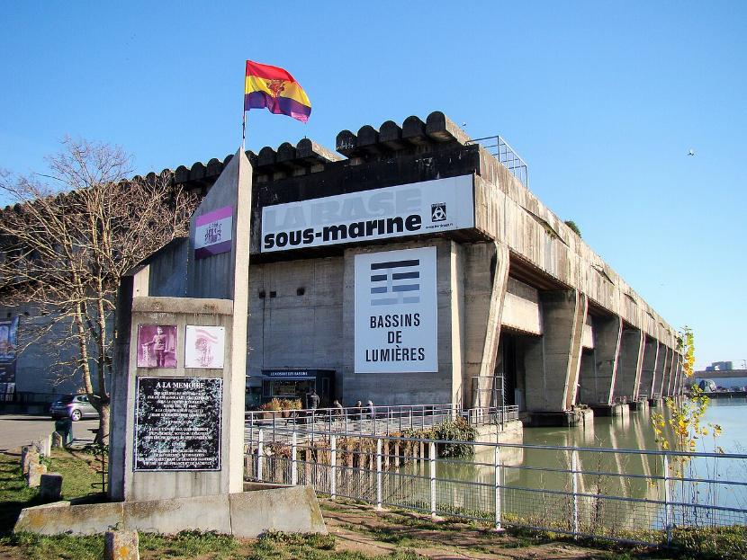
Mémorial_aux_Républicains_espagnols_-_Base_sous-marine_de_Bordeaux

Slide 4
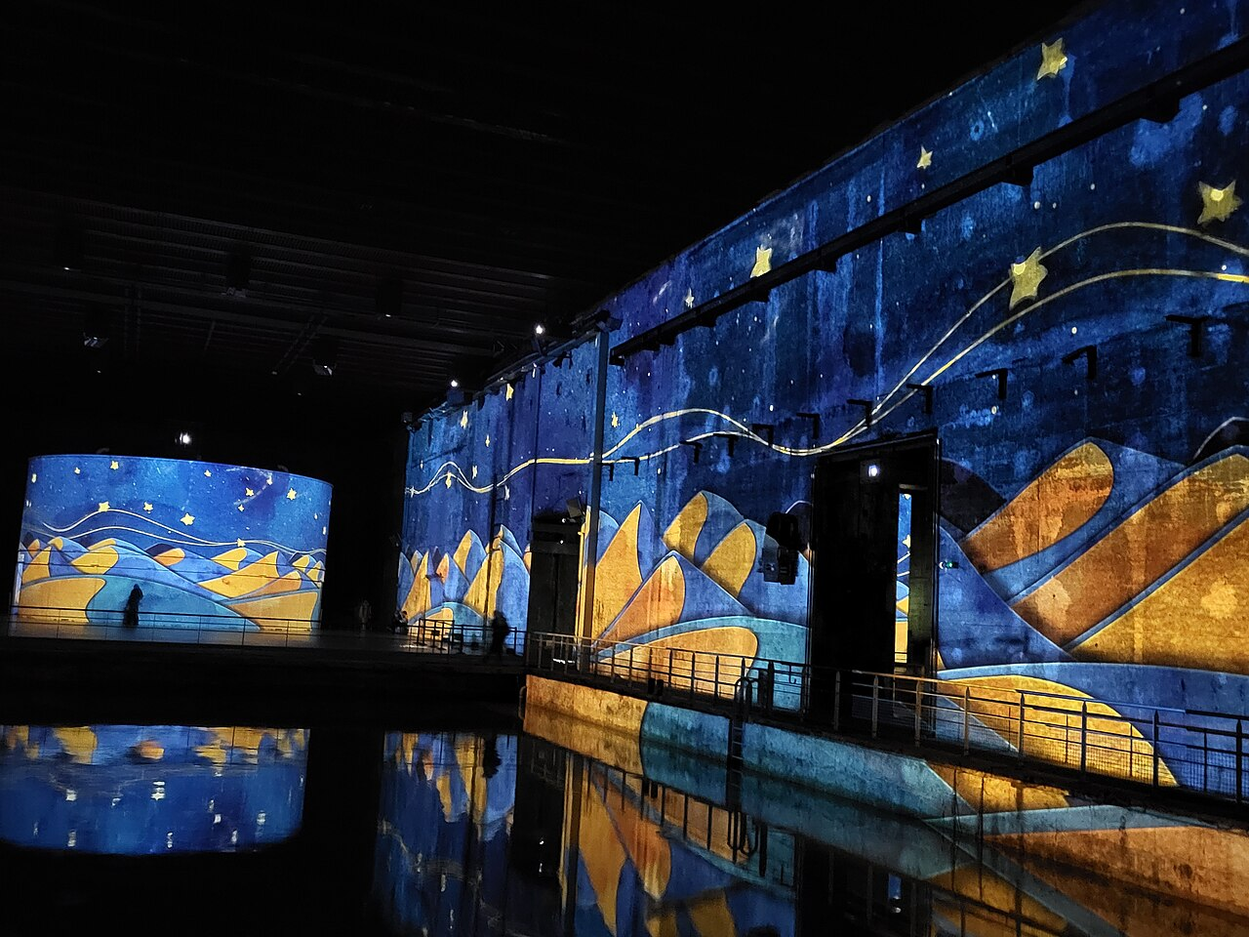
Exposition Le Petit Prince : L'odyssée immersive en 2024.

Slide 5
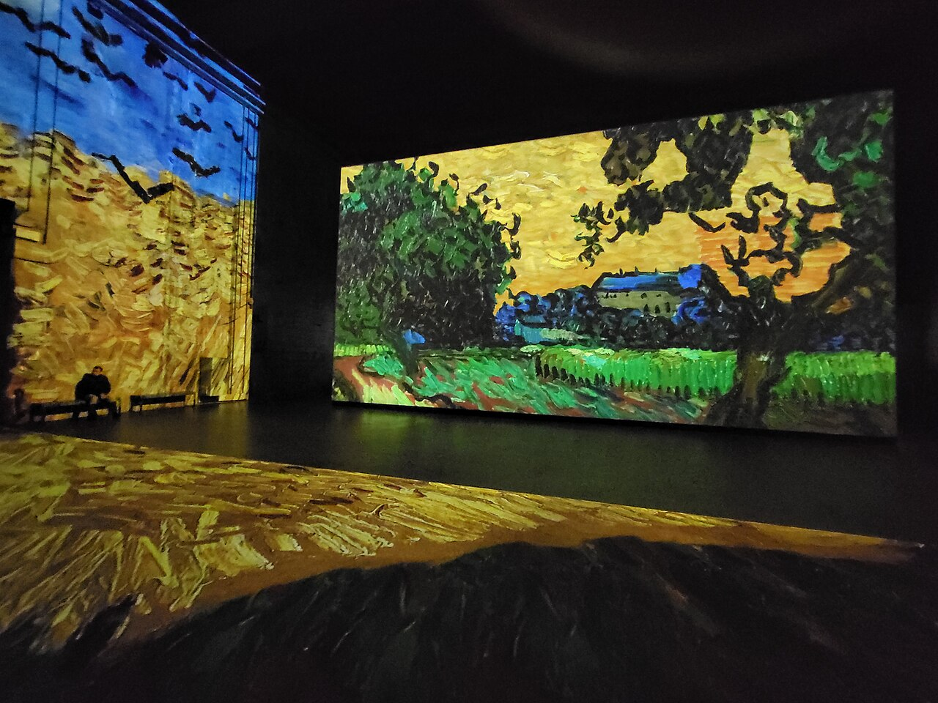
Les Bassins des Lumières, situés dans l'ancienne base de sous-marins de Bordeaux, sont un centre d'art numérique

Slide 6
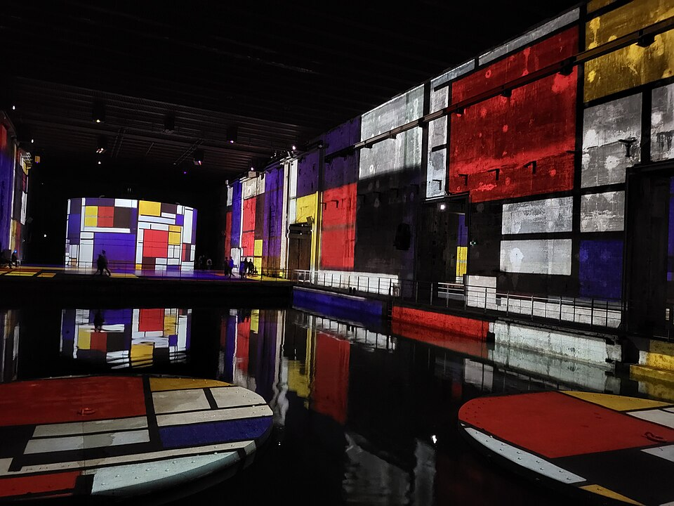
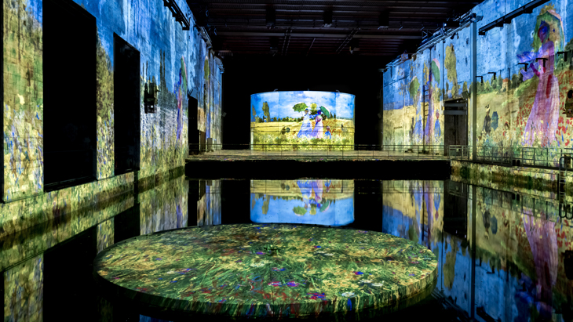
Les Bassins de Lumières de Bordeaux –
Bassins de Lumières Boreaux

Slide 7
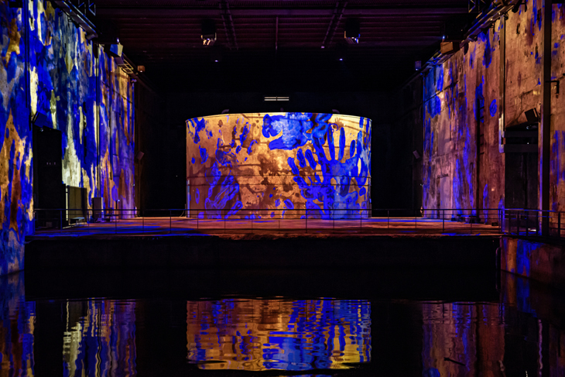
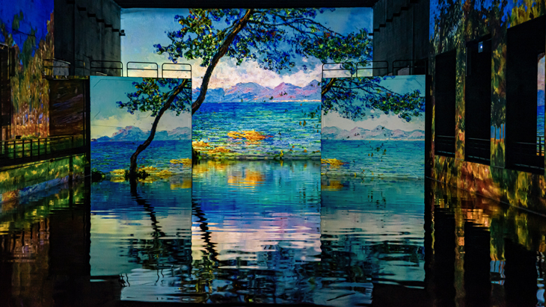
Vue de l'exposition« Monet, Renoir… Chagall, Voyages en Méditerranée
Vue de l'exposition« Yves Klein, l'infini bleu » © Succession Yves Klein

Slide 8
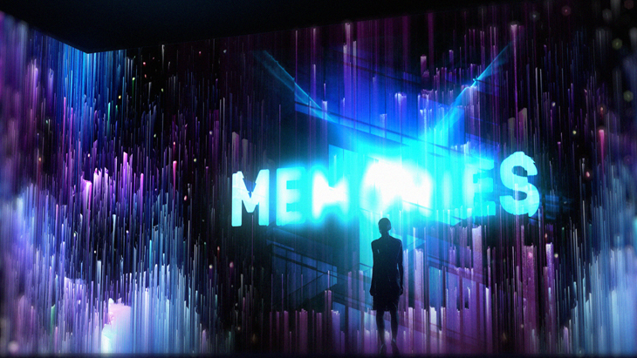
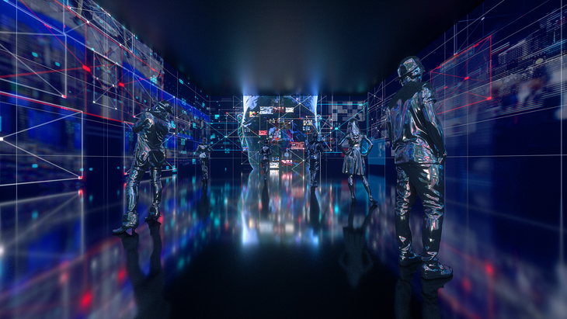
Vue de l'exposition « Memories
Vue de l'exposition« Everything

Slide 9
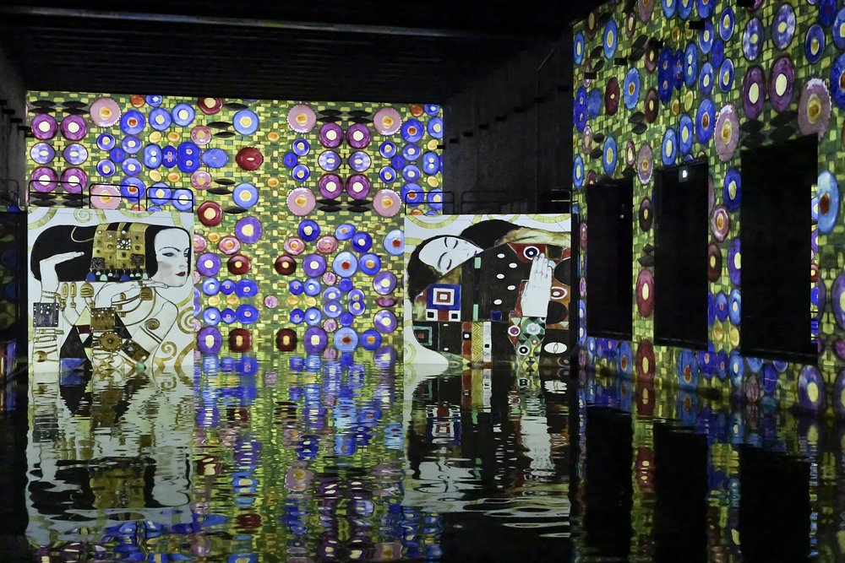
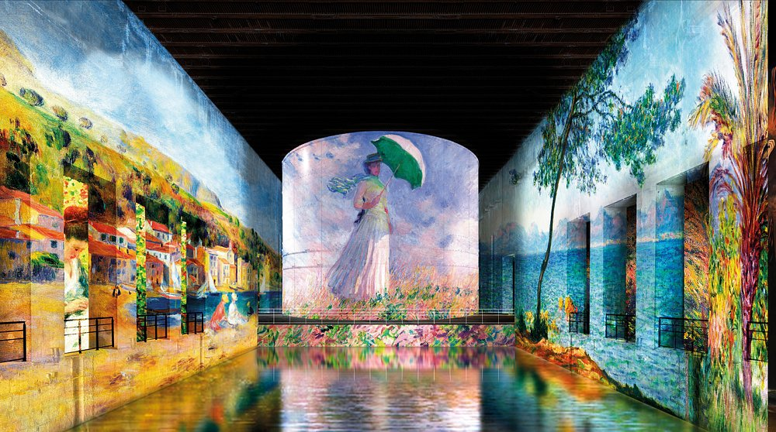
Bassins De Lumières

Slide 10
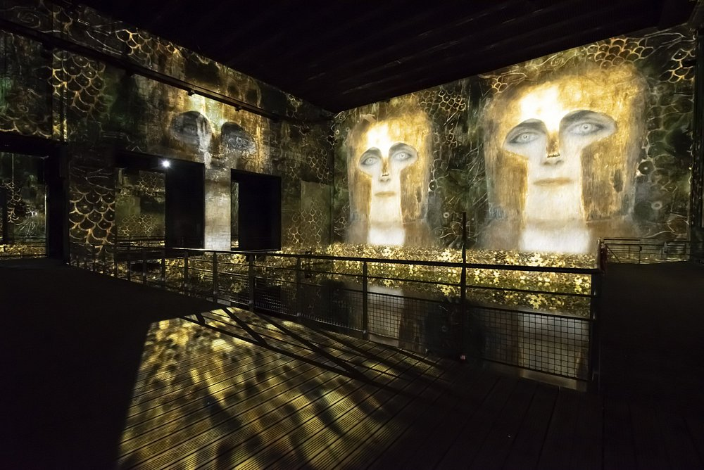
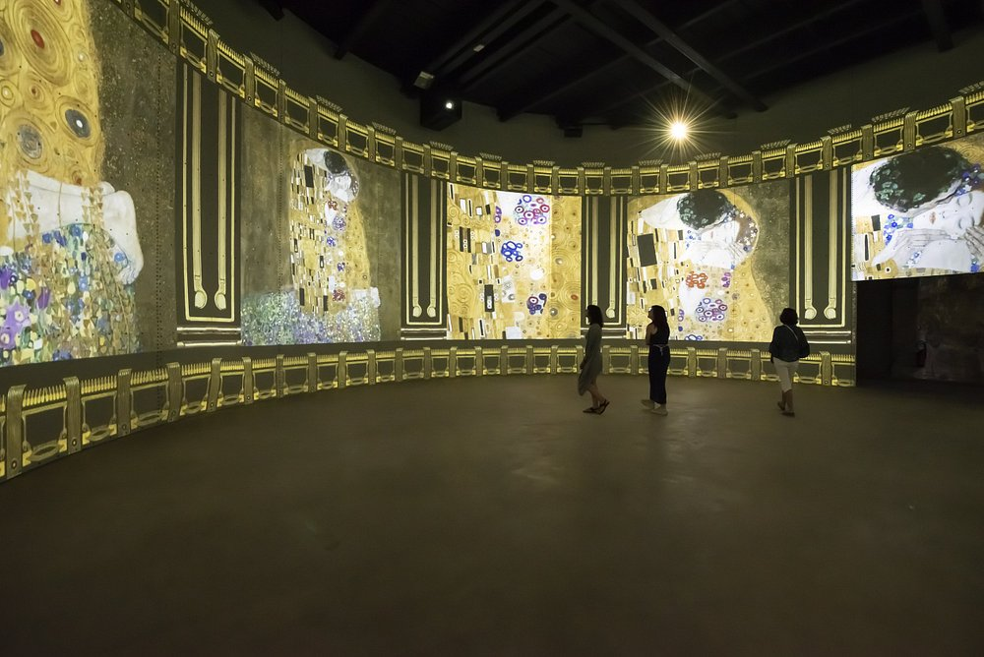
Bassins De Lumières

Slide 11
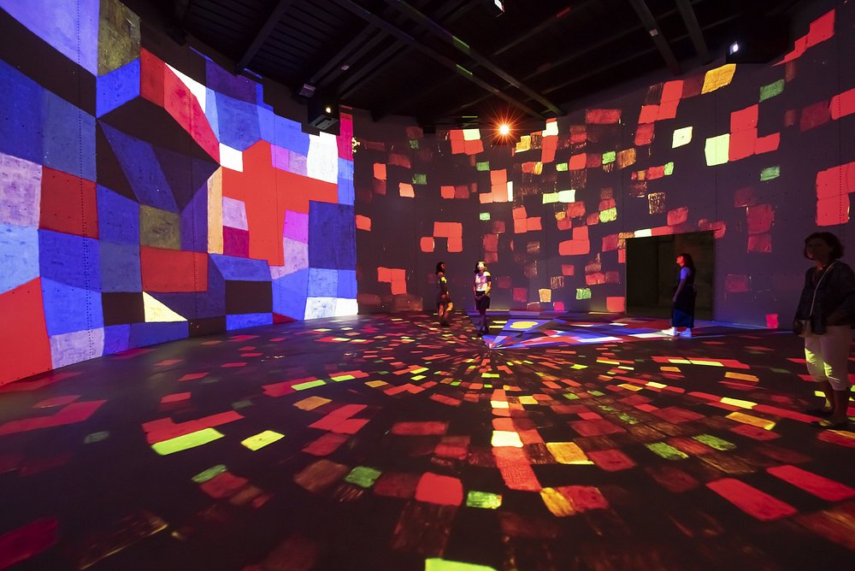
Gustav Klimt, d'or et de couleurs
Paul Klee, peindre la musique

Slide 12
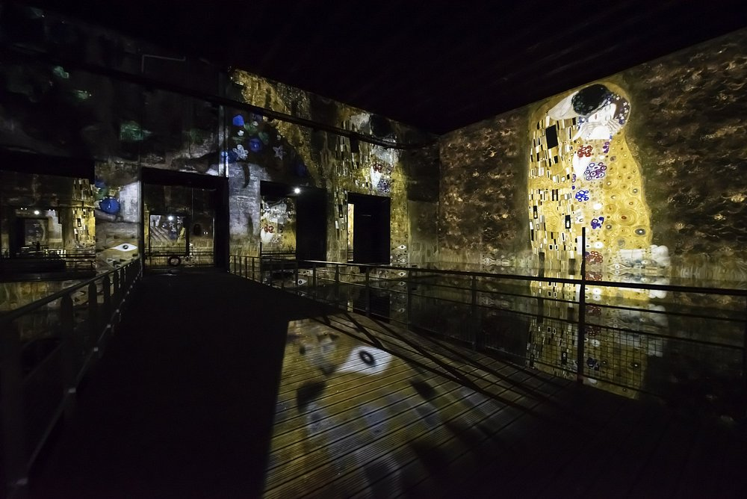
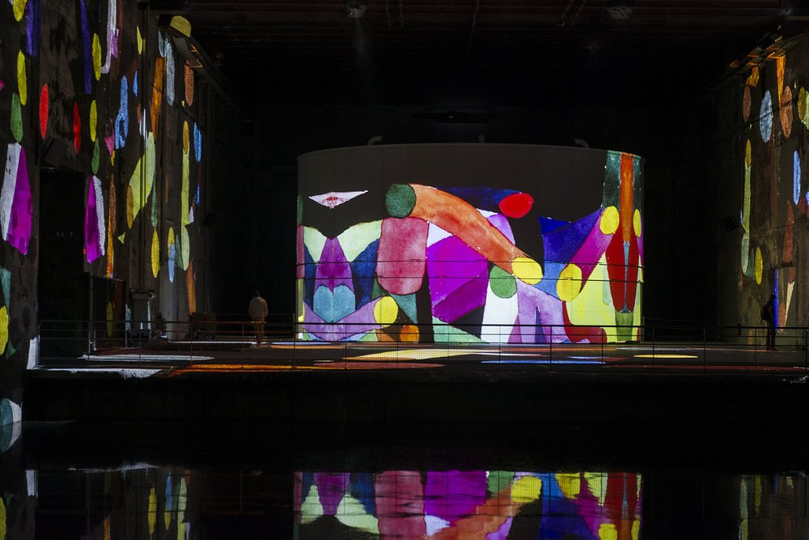
Bassins De Lumières

Slide 13
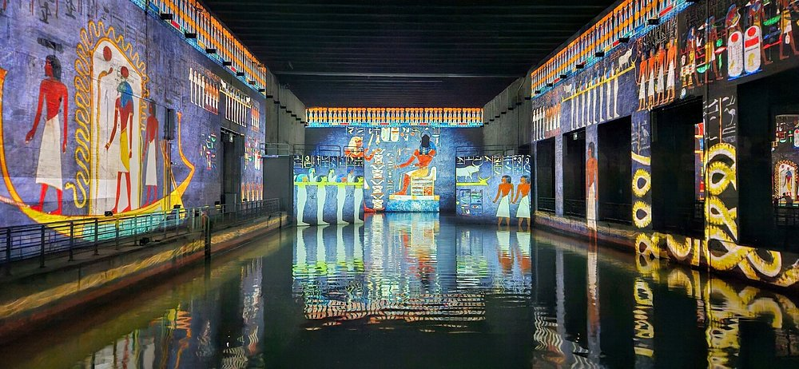
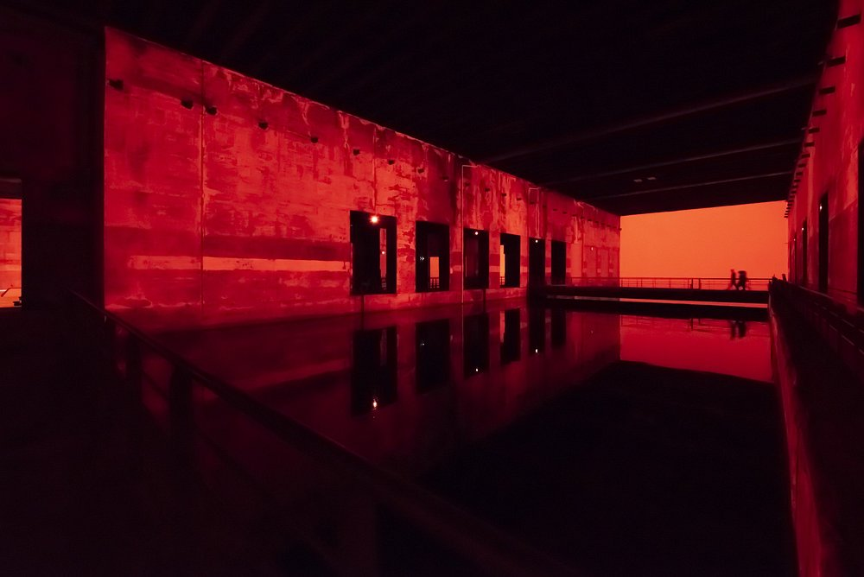
Bassins De Lumières

Slide 14
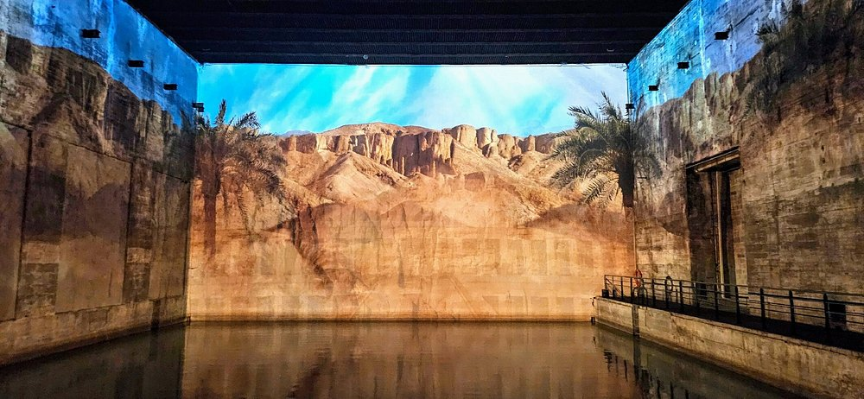
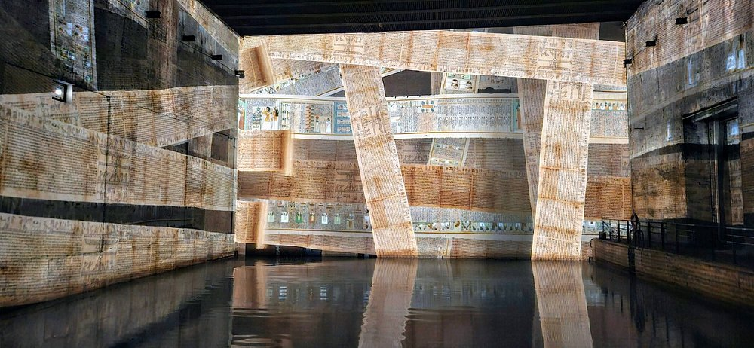
Bassins De Lumières

Slide 15
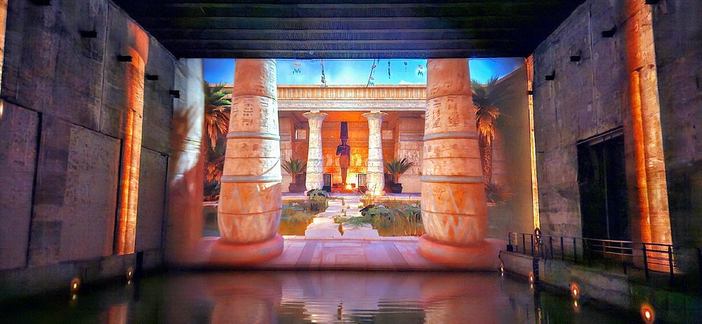
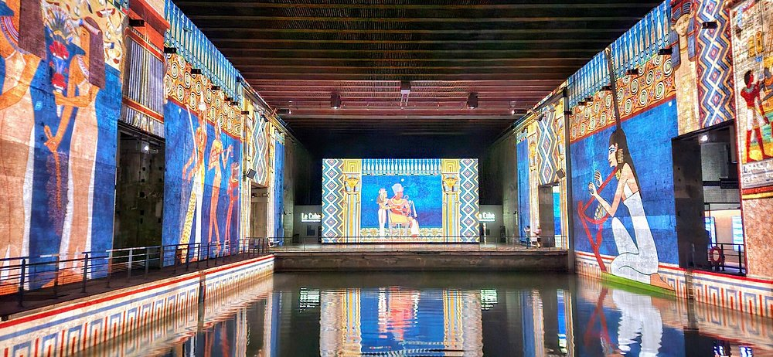
Bassins De Lumières

Slide 16
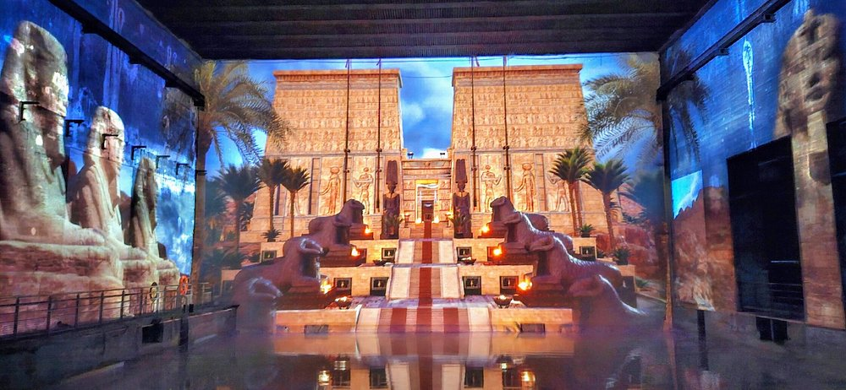
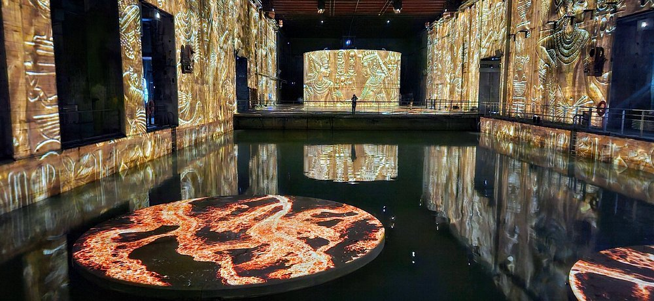
Bassins De Lumières

Slide 17
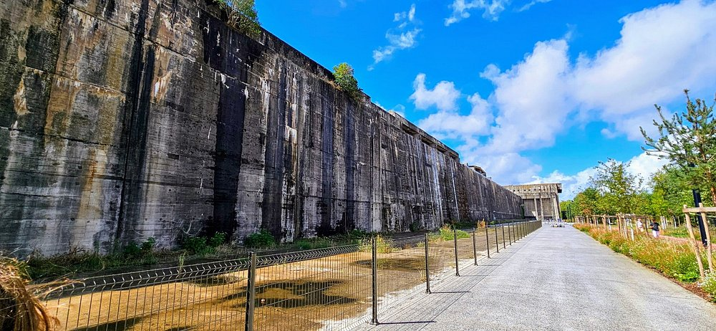
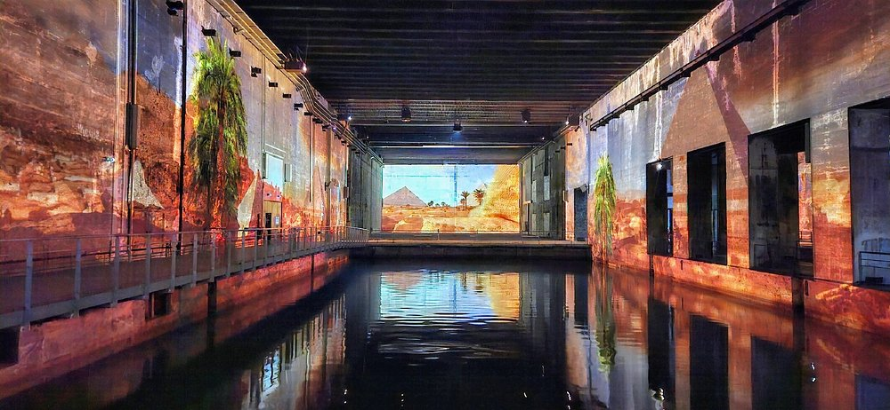
Bassins De Lumières

Slide 18
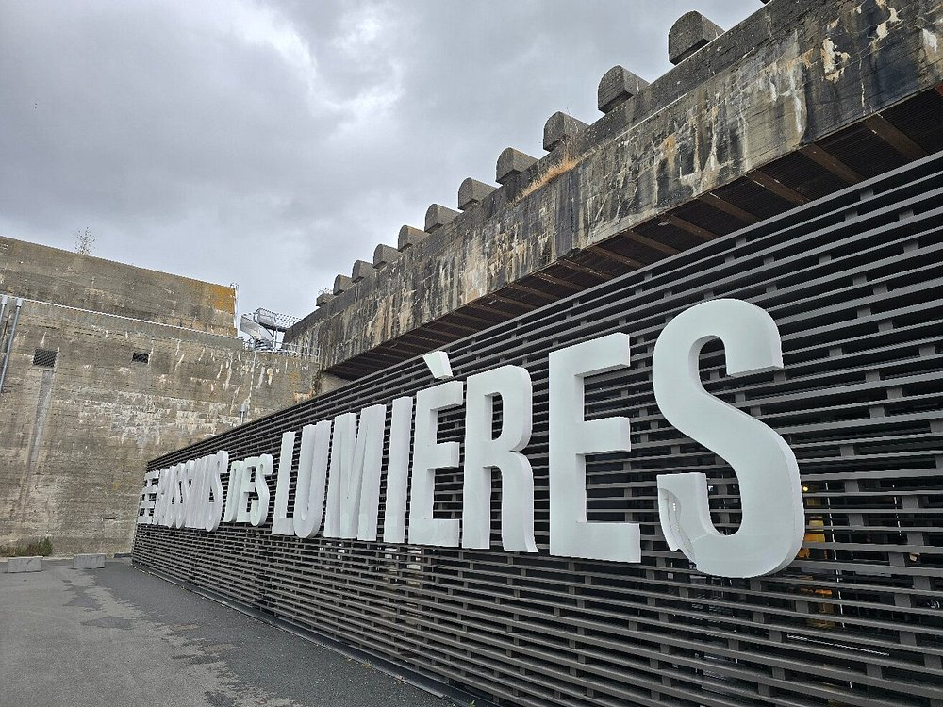
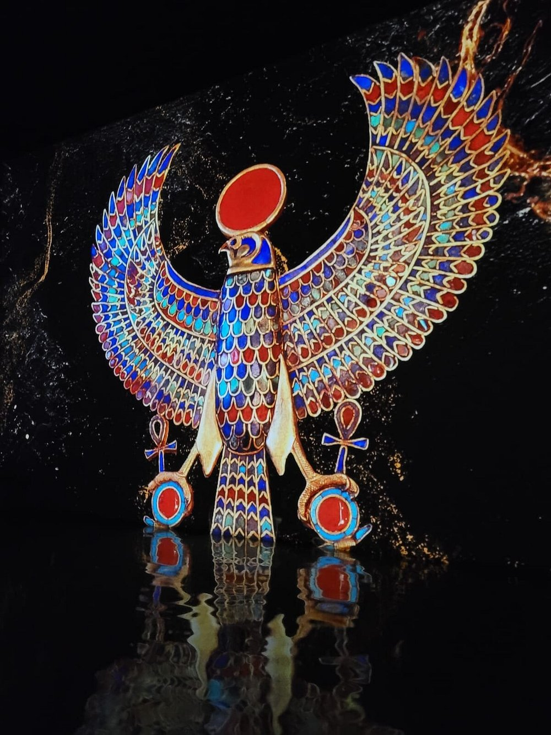
Bassins De Lumières

Slide 19
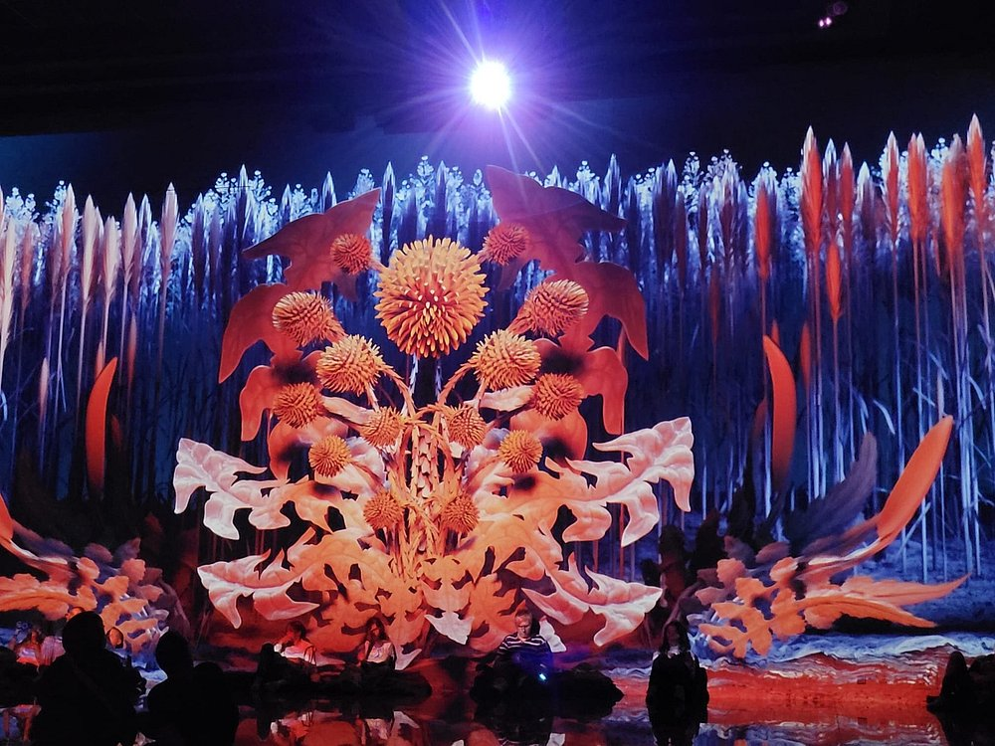
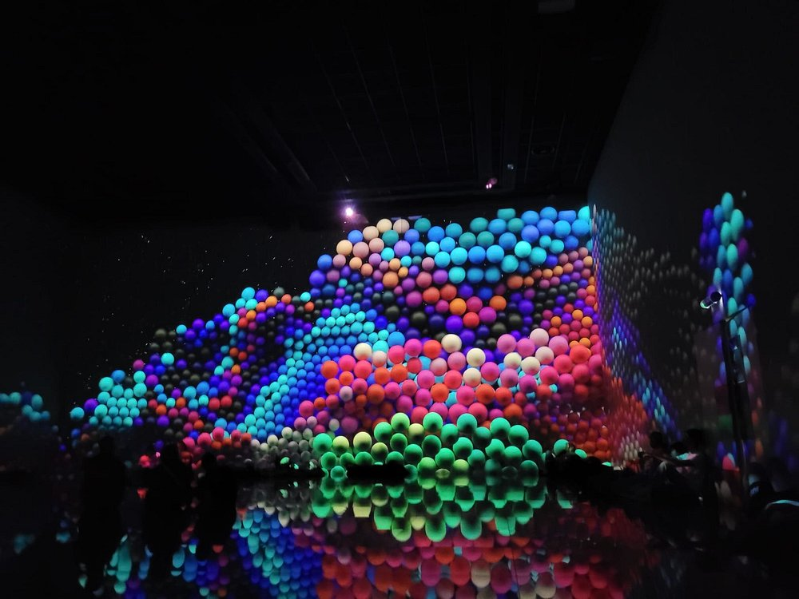
Bassins De Lumières

Slide 20
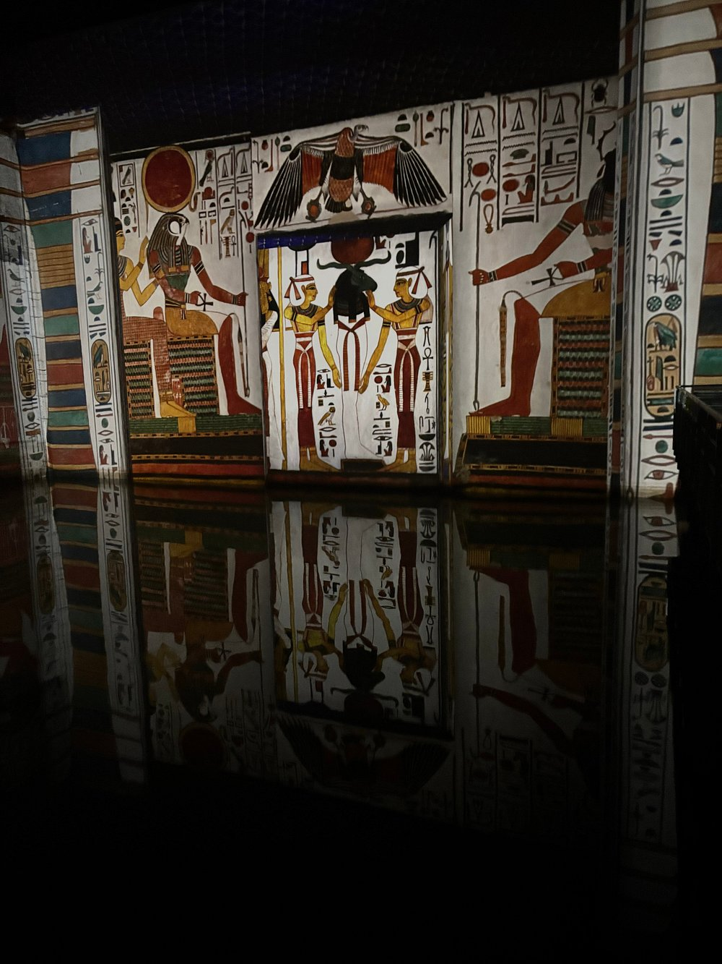
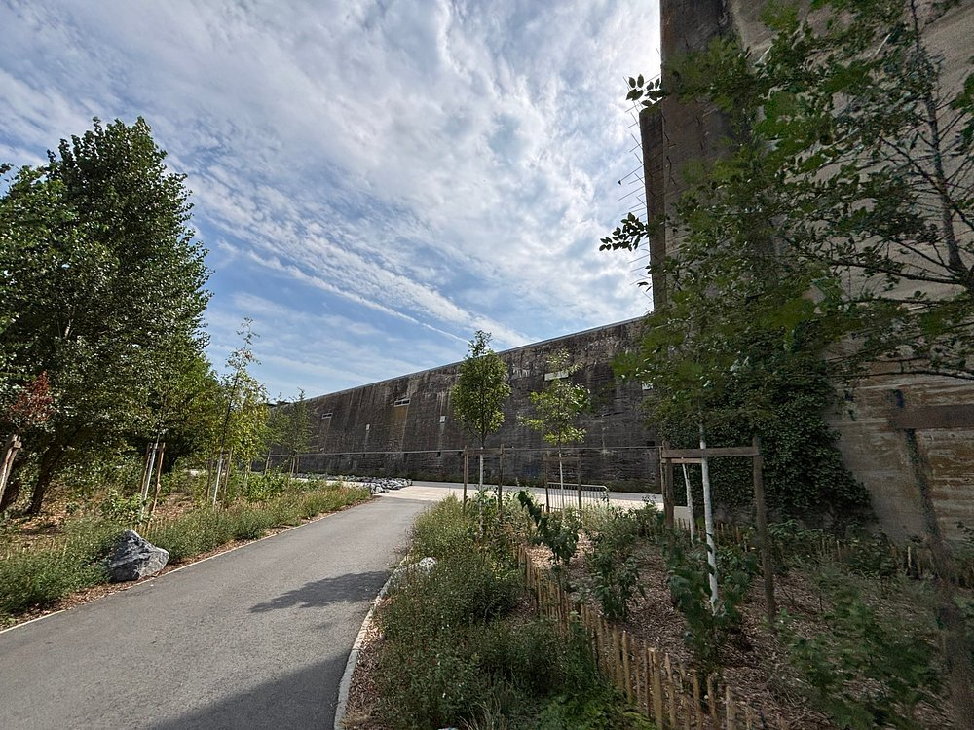
Bassins De Lumières

Slide 21
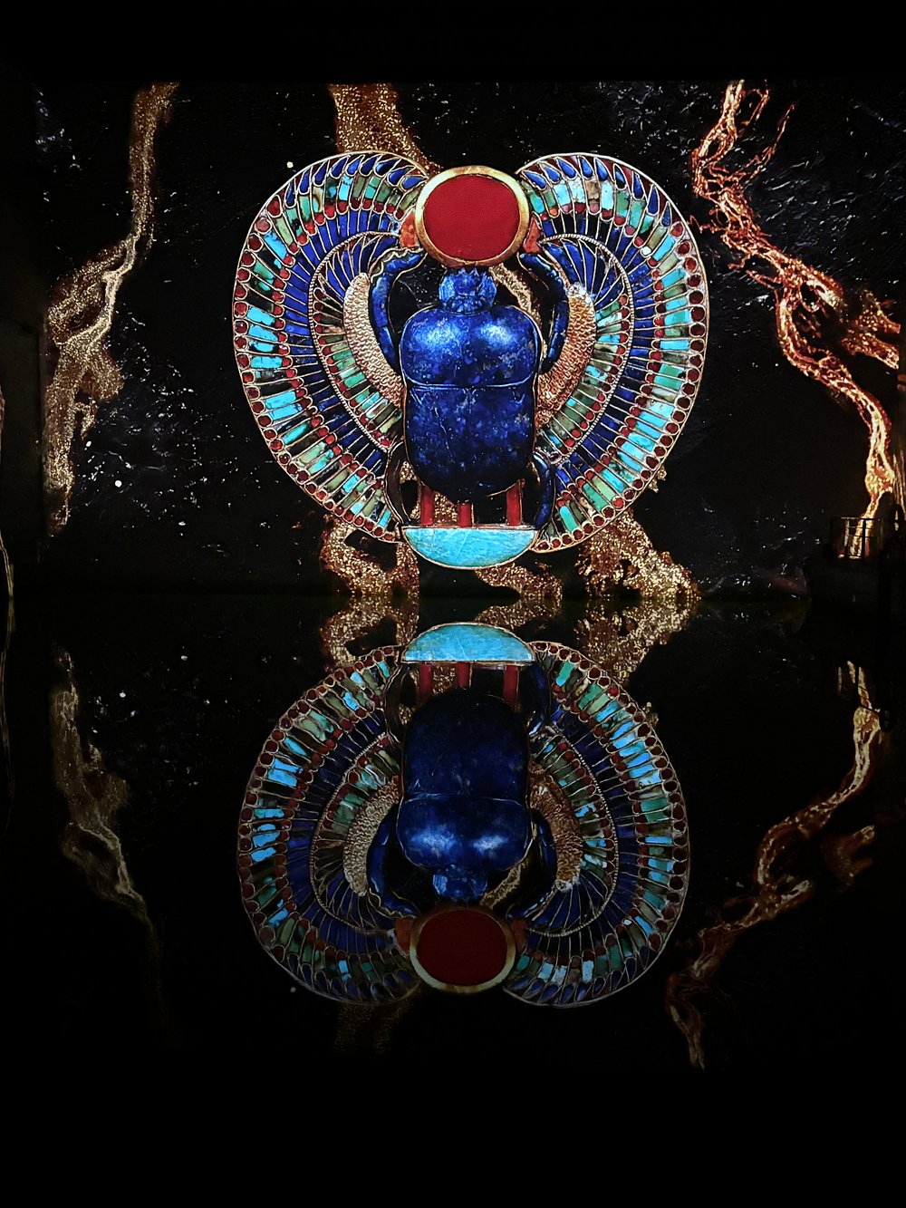
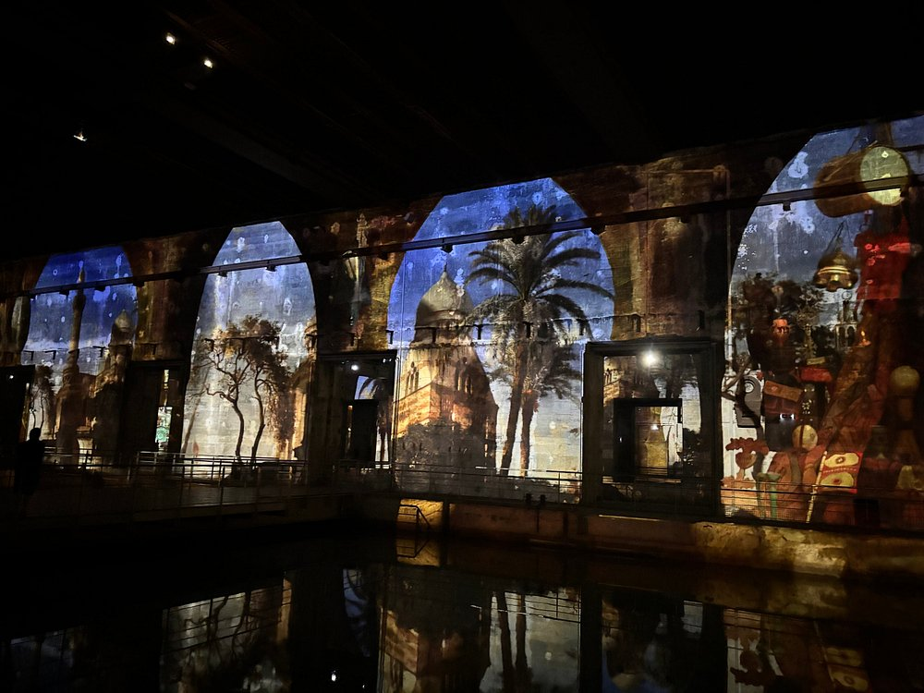
Bassins De Lumières

Slide 22
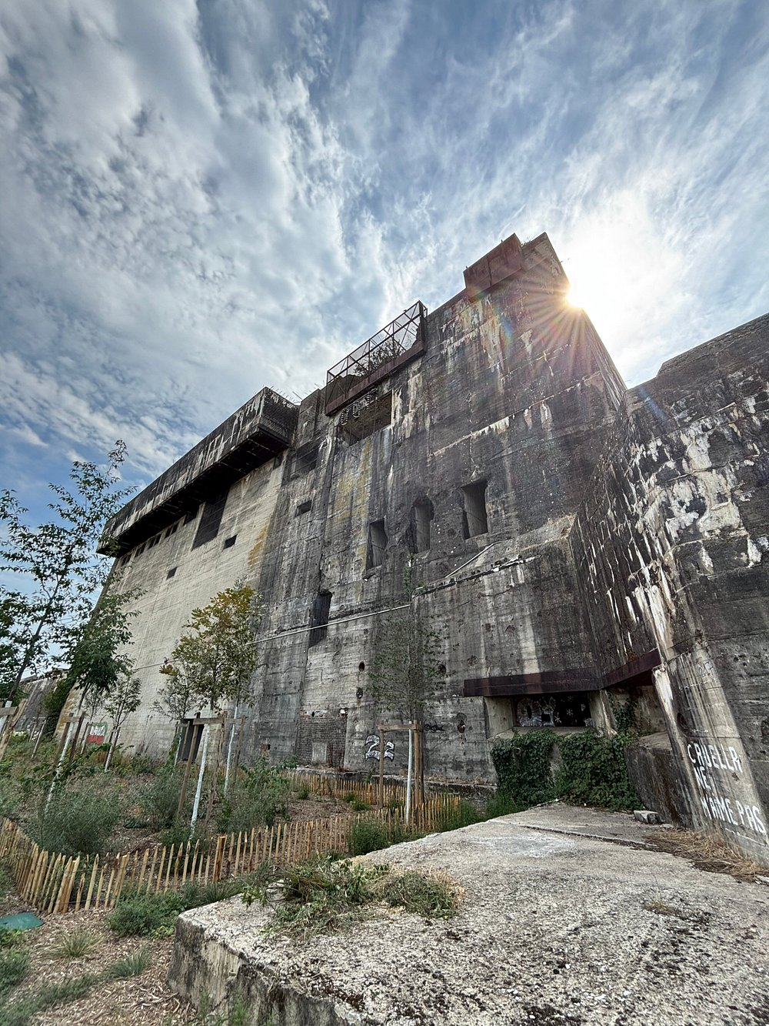
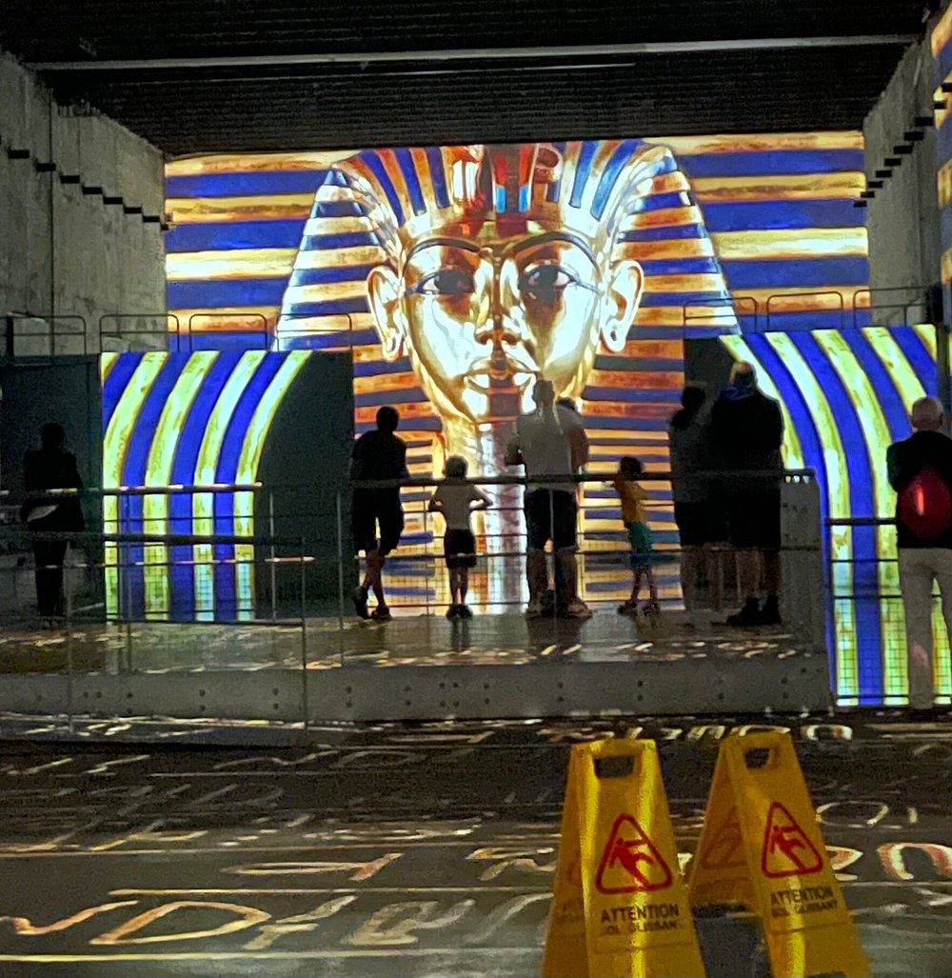
Bassins De Lumières

Slide 23
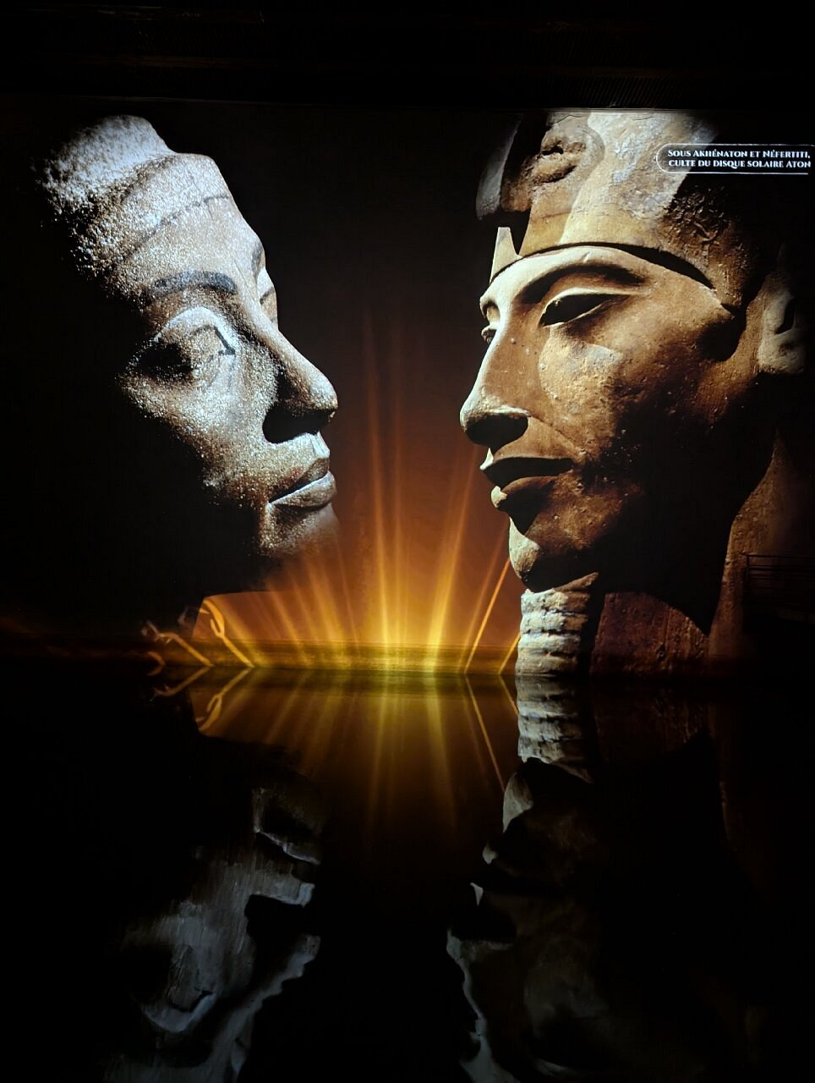
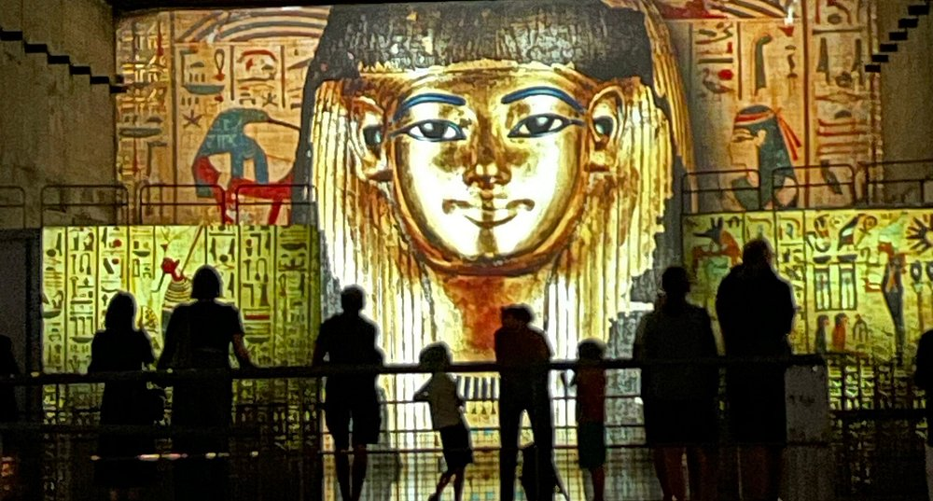
Bassins De Lumières

Slide 24
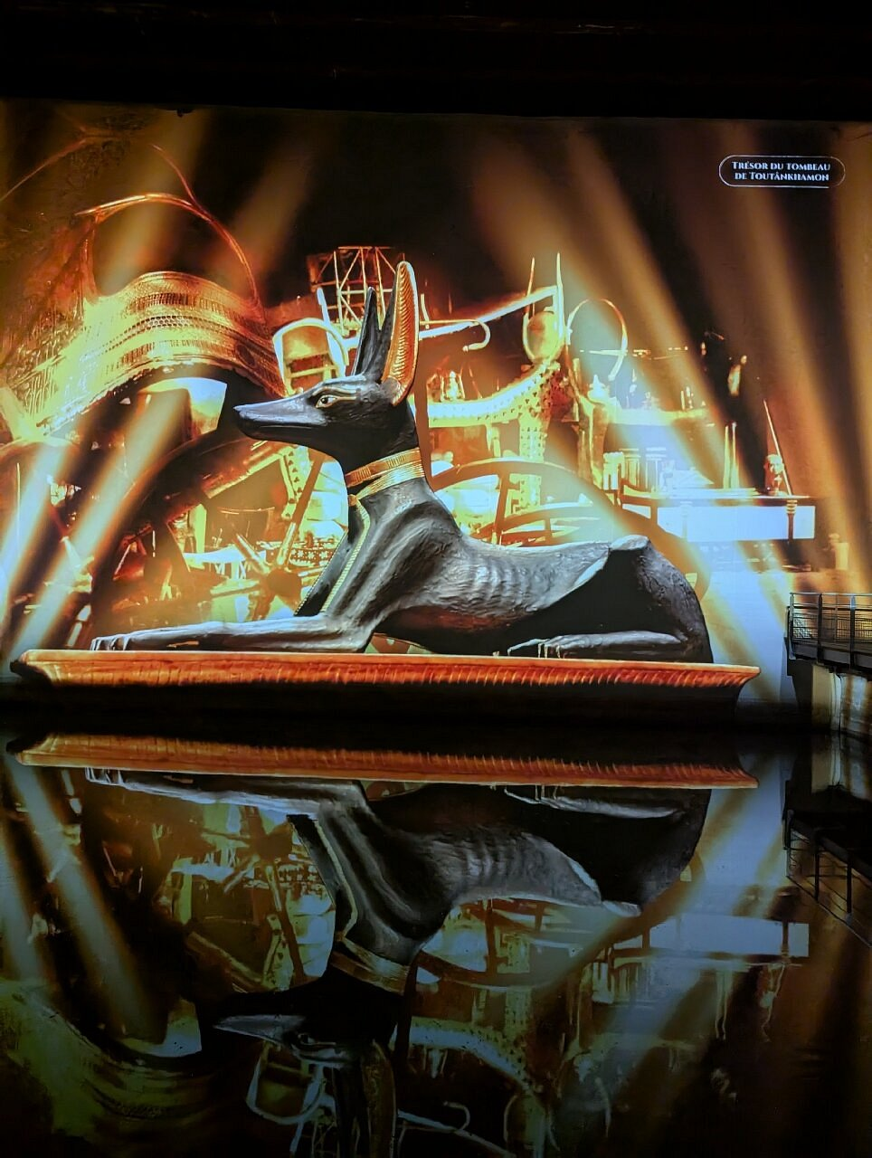
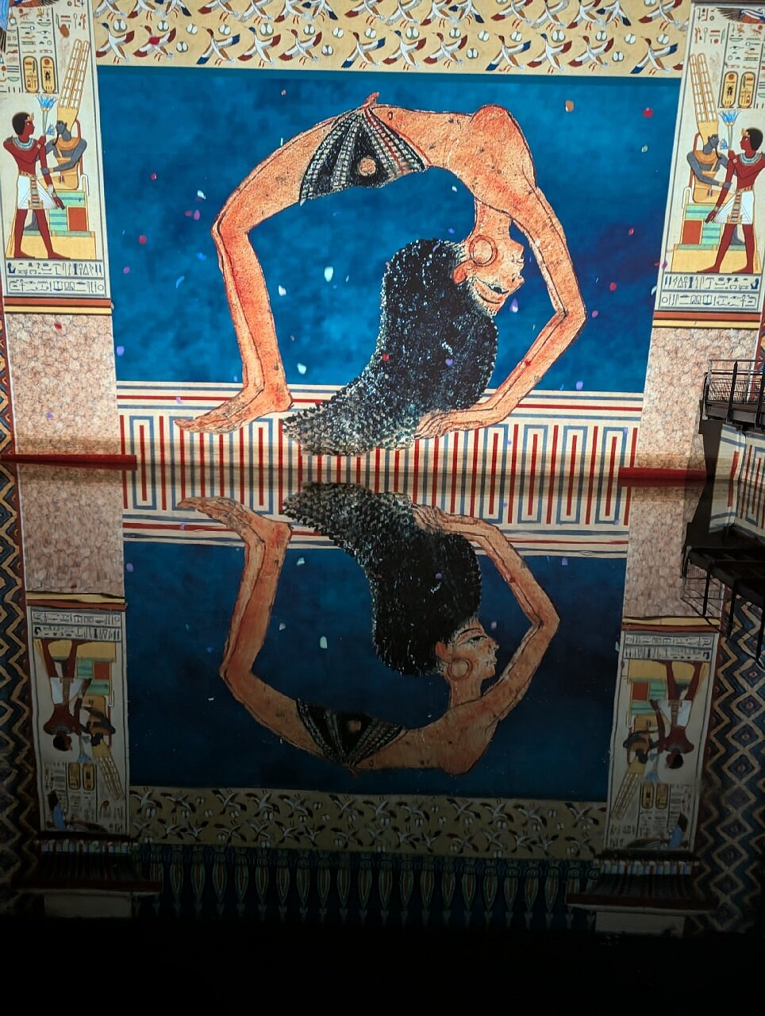
Bassins De Lumières

Slide 25
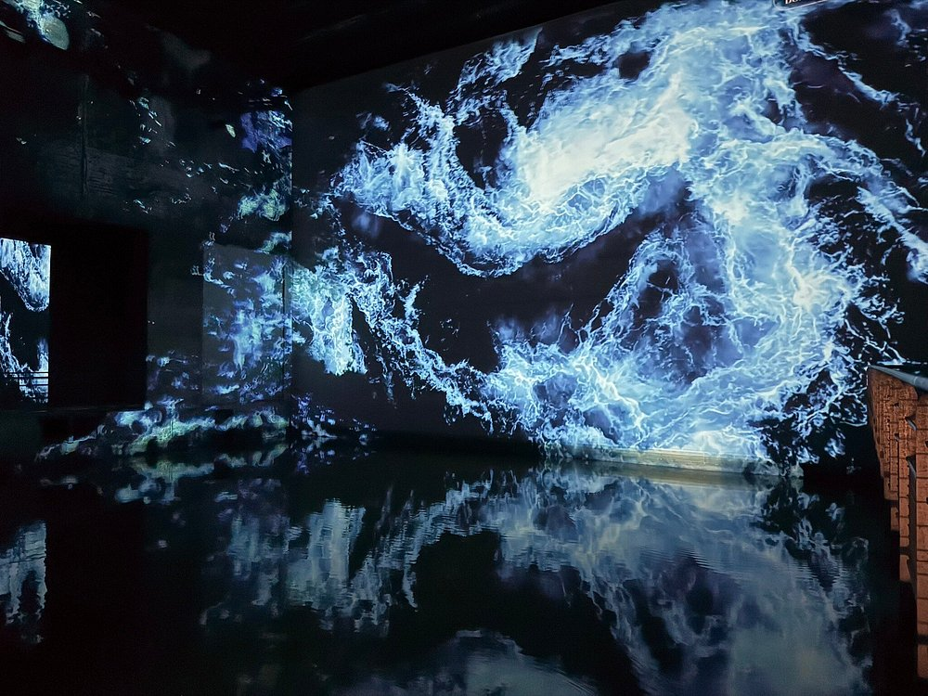
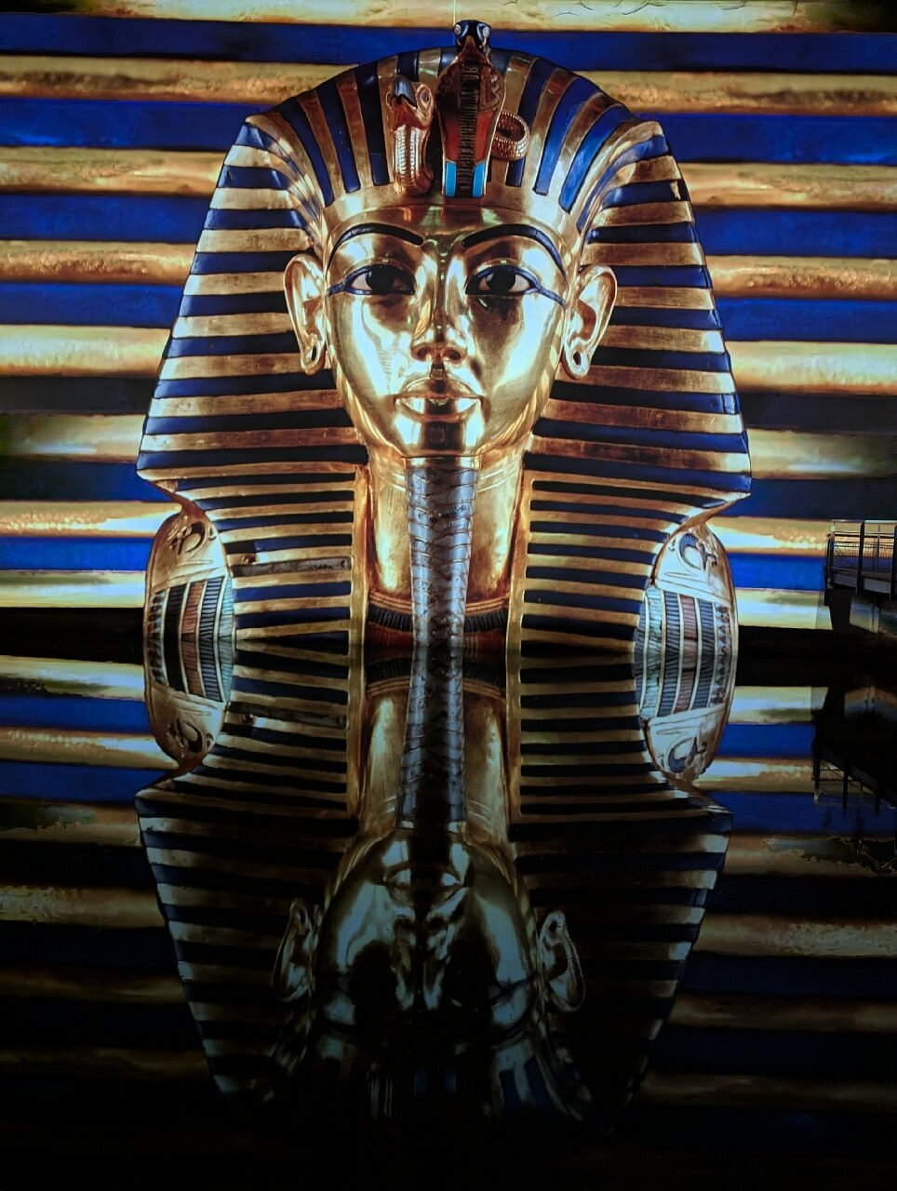
Bassins De Lumières

Slide 26
Bassins De Lumières

Slide 27
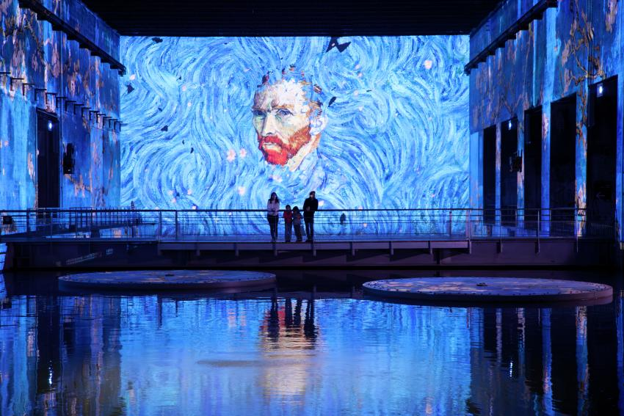
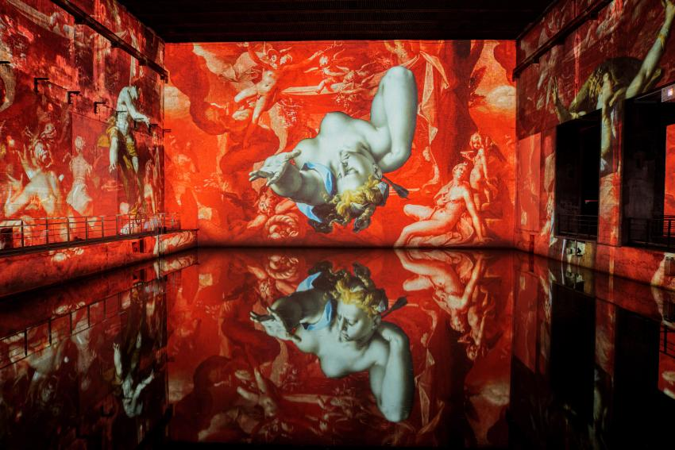
Bassins De Lumières

Slide 28
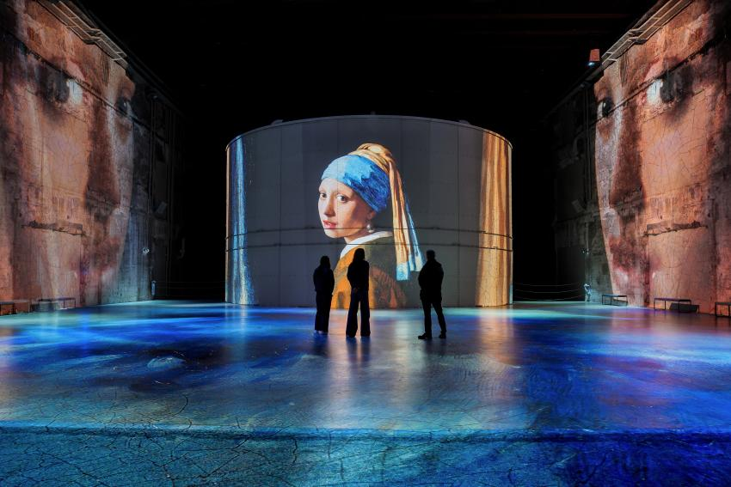
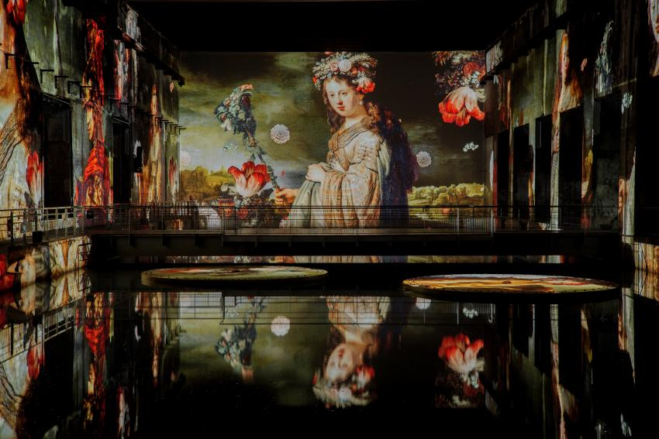
Bassins De Lumières

Slide 29
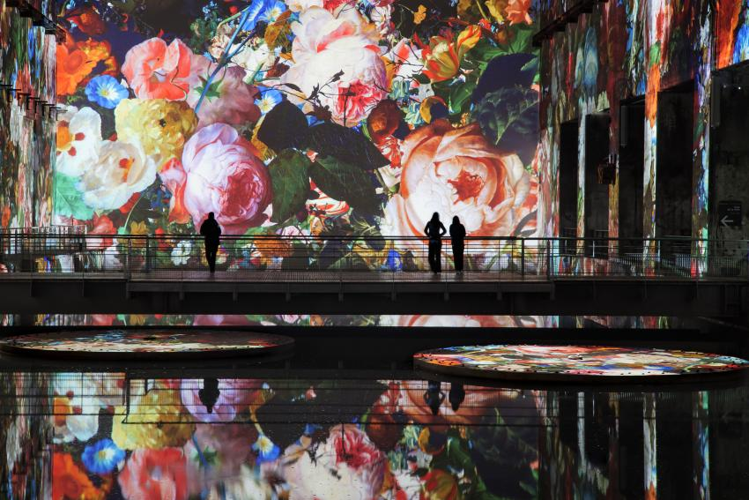
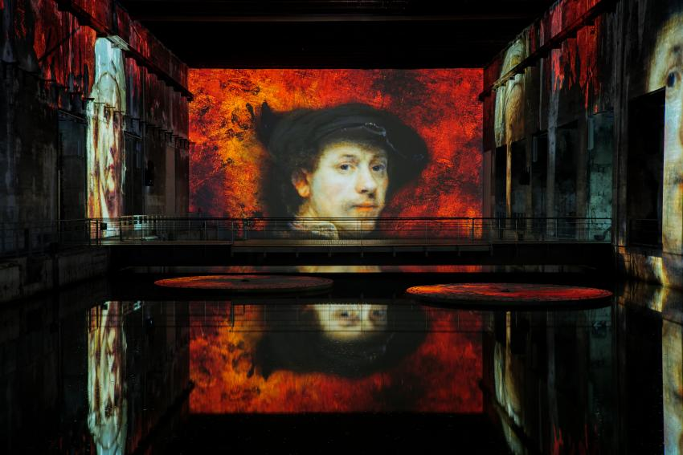
Bassins De Lumières

Slide 30
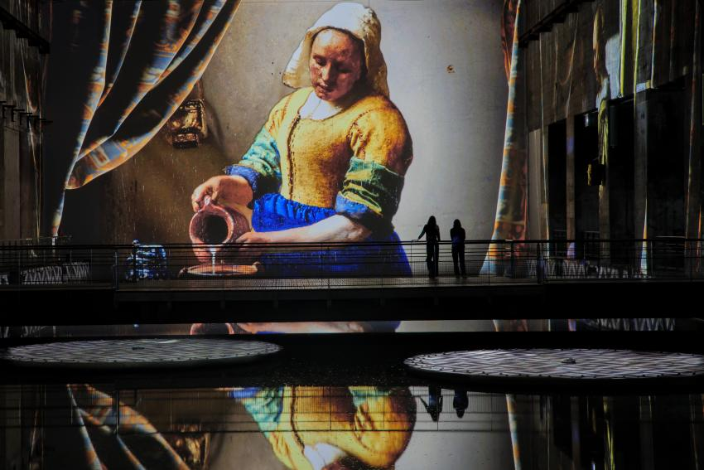

Bassins De Lumières

Slide 31


Lorient Vous A Présenté Le Bassins Des Lumières à Bordeaux
Bassins De Lumières
Les Images Et Le Son Du Net
Daniel

